Slide 1
Браузерная игра GET OUT OF THE DNIWE*
Студенты группы Б8103а
Ситяев Артем, Дорожкин Сергей, Коберский Мирослав
*Днище

Slide 2
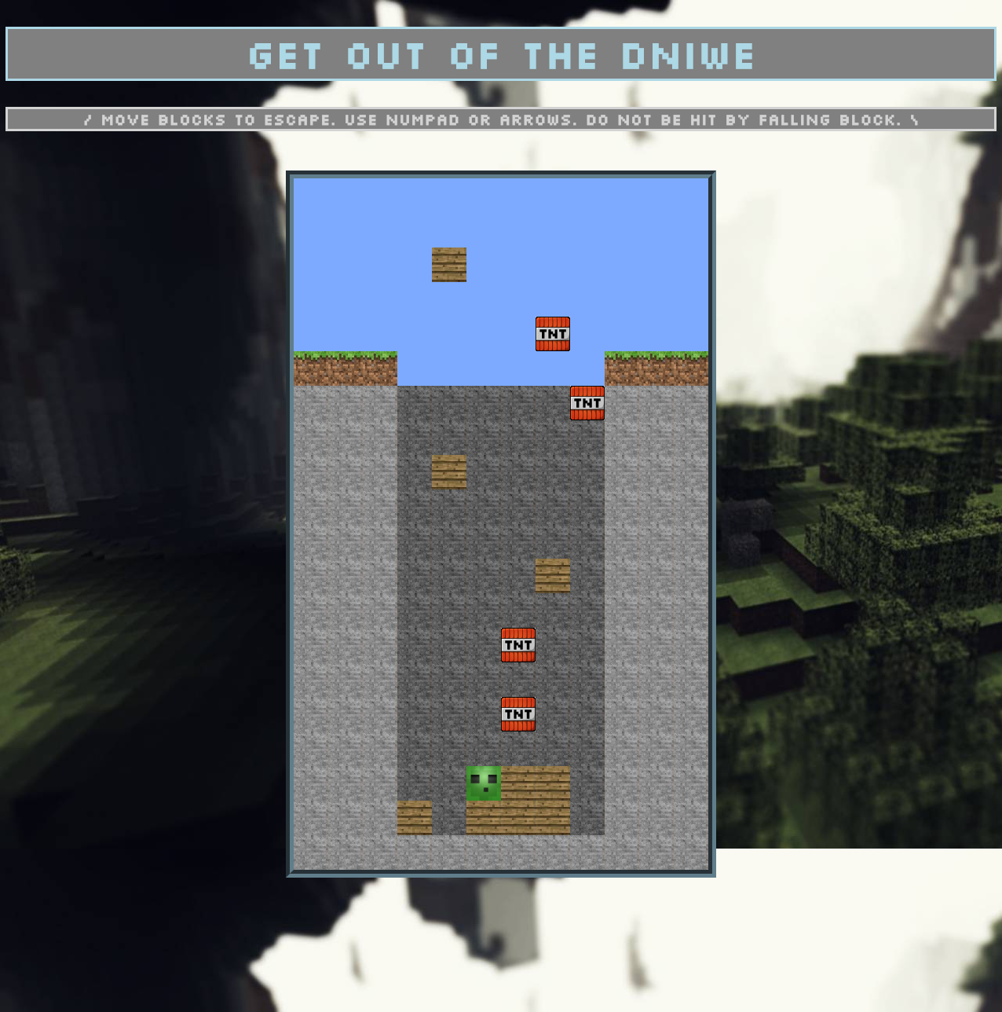
Суть игры
Аркадная динамическая 2D игра
Для победы необходимо вылезти из ямы используя падающие блоки различных видов либо набрать наибольшее количество очков в аркадном режиме
Персонаж может толкать только один блок, и только если на нем не стоит другой.
Игра прекращается, если на игрока упал блок, либо его задел взрыв блока с динамитом

Slide 3
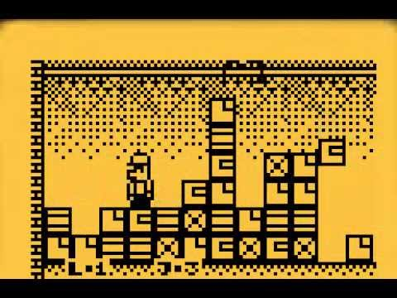
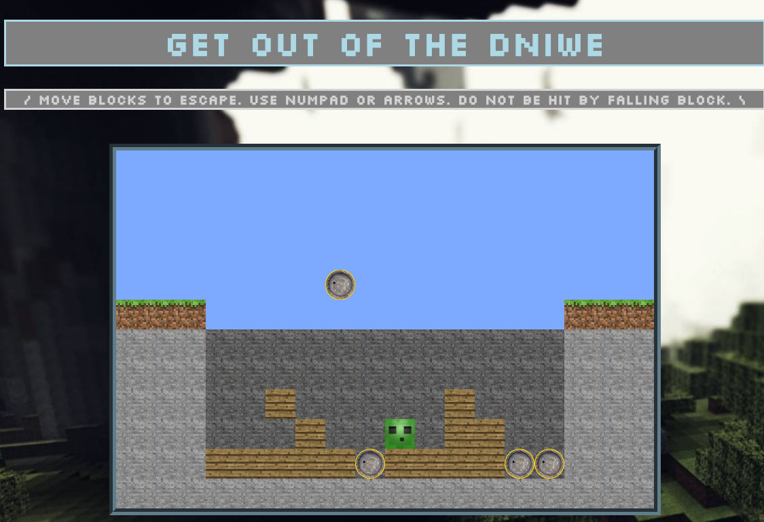
Похожие игры
Главные источники вдохновения: Механика: Stack Attack Сеттинг и графика: Minecraft
Преимущества нашей игры:
Определена цель игры
Пересмотрена механика игры
Добавлены новые виды блоков
Уровни, различные по сложности
Игра более динамичная

Slide 4
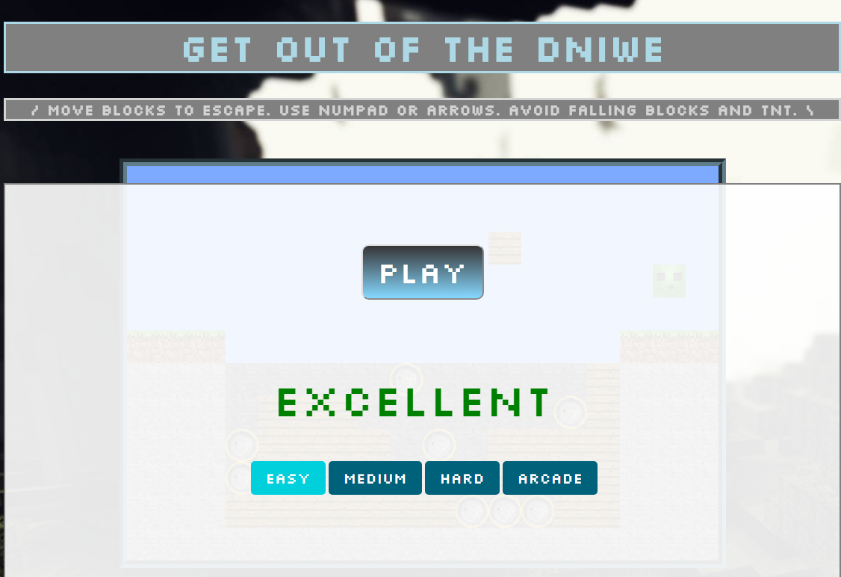
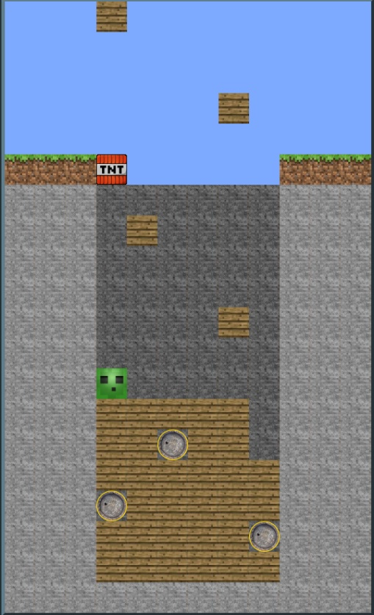
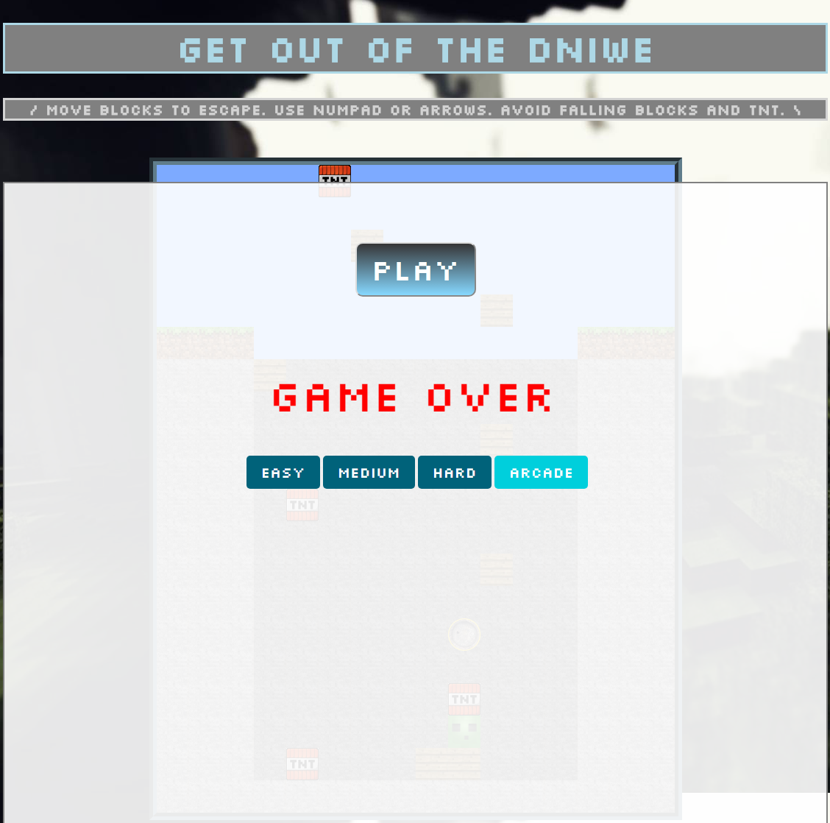
Игровой процесс
Передвигаясь персонажем необходимо выбраться из ямы, передвигая и уворачиваясь от падающих блоков
Блоки падают в случайном порядке
Аркада
Удаление последнего слоя каждые 30 сек
Динамическое усложнение путем ускорения спавна и падения блоков
Нужно продержаться живым как можно дольше тем самым набрав большее количество очков

Slide 5
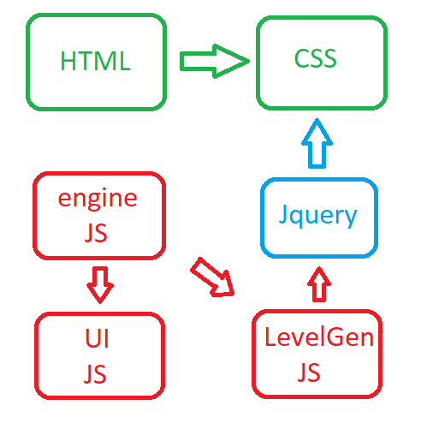
Техническая часть
Игровое поле на экране представлено матрицей блоков (div)
Она представлена в движке в виде матрицы идентификаторов различных типов блоков
Вся графика построена на изменении графического содержимого данных блоков
Игровая механика просчитывается на матрице идентификаторов и с помощью модуля LevelGen идет отрисовка на экране в матрице блоков div

Slide 6
Командная работа
414 + 31 + 77 строк JavaScript
210 строк CSS
41 строка HTML
17 коммитов в github
Коберский Мирослав – дизайн, графика, интерфейс, уровни сложности
Дорожкин Сергей – игровая механика, логика игры
Ситяев Артем – представление графики в движке, графика, игровая механика, quality assurance
414 + 31 + 77 строк JavaScript
210 строк CSS
41 строка HTML
17 коммитов в github

Slide 7
Ссылки
Репозиторий
https://github.com/Mup0c/GetOutOfTheDNIWE
Ссылка на игру:
https://mup0c.github.io/GetOutOfTheDNIWE/GOTD.html

